Slide 1
MODELACIÓN AMBIENTAL
Semana 02
Modelación del transporte y transformación de contaminantes asistida por Inteligencia Artificial: formulación, simulación y análisis de escenarios ambientales
Docente: Mg. Robert Joaquin Medina Ramos

Slide 2
CLASIFICACIÓN DE CONTAMINANTES Y TIPOS DE FUENTES
La modelación ambiental comienza con la identificación del tipo de contaminante, su fuente de emisión y el medio receptor. Estas características determinan los procesos de transporte y transformación que deberán representarse matemáticamente.
La Inteligencia Artificial (IA) puede apoyar esta etapa mediante el análisis de datos ambientales, identificación de patrones, selección de variables y construcción de escenarios; sin embargo, la definición del modelo conceptual continúa siendo responsabilidad del ingeniero ambiental.

Slide 3
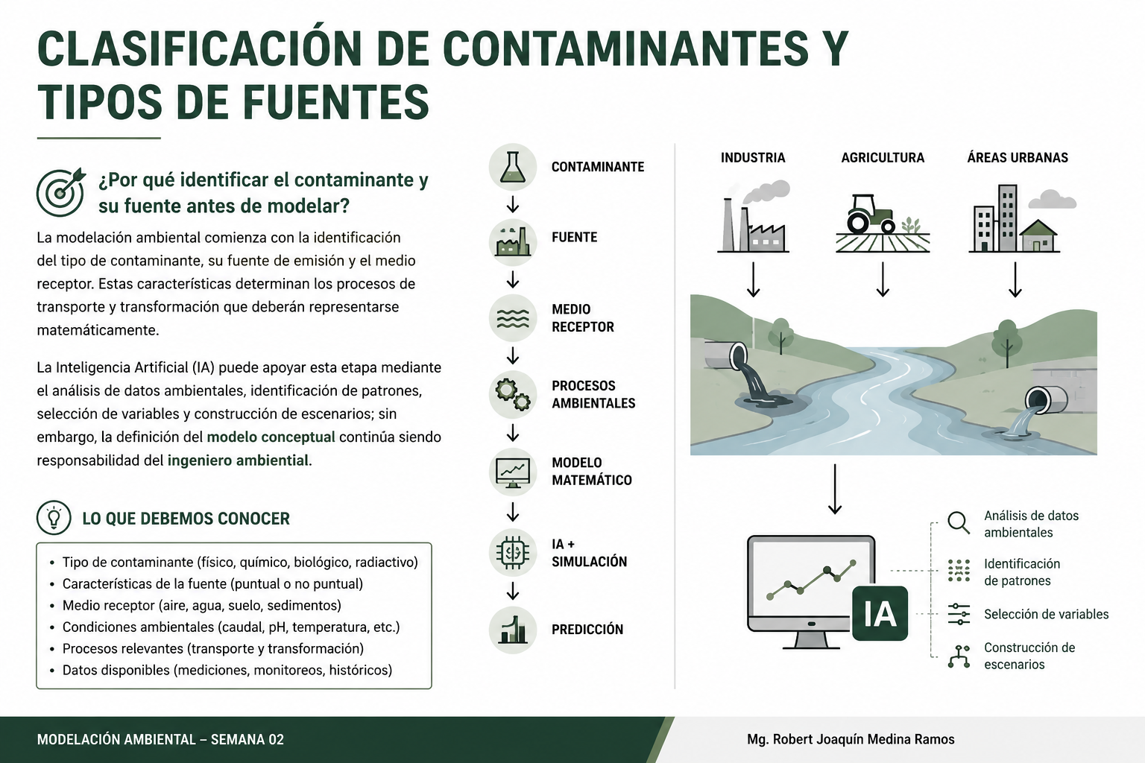

Slide 4
CLASIFICACIÓN DE CONTAMINANTES
Contaminantes Físicos : Además de afectar la temperatura y la turbidez, pueden incluir ruido y radiación electromagnética que impactan negativamente en la vida silvestre y los ecosistemas.
Contaminantes Químicos: Estos contaminantes pueden derivar de fuentes diversas como la agricultura (fertilizantes y pesticidas), la industria (solventes, residuos tóxicos) y las actividades domésticas (productos de limpieza). Los metales pesados como el mercurio y el plomo son especialmente preocupantes debido a su capacidad para bioacumularse y ejercer efectos tóxicos a lo largo de la cadena alimentaria.

Slide 5
CLASIFICACIÓN DE CONTAMINANTES
Contaminantes Biológicos : La contaminación por patógenos puede provenir de aguas residuales no tratadas o mal gestionadas, afectando la calidad del agua y posando riesgos para la salud pública. Las floraciones de algas nocivas, potenciadas por el exceso de nutrientes (eutrofización), son otro ejemplo crítico que afecta la calidad del agua y la salud de los ecosistemas acuáticos.
Contaminantes Radiactivos : Estos contaminantes plantean riesgos a largo plazo debido a su persistencia en el medio ambiente y su potencial carcinogénico. Los accidentes nucleares son fuentes puntuales de contaminación radiactiva, mientras que la minería y el tratamiento de minerales pueden actuar como fuentes más dispersas.

Slide 6
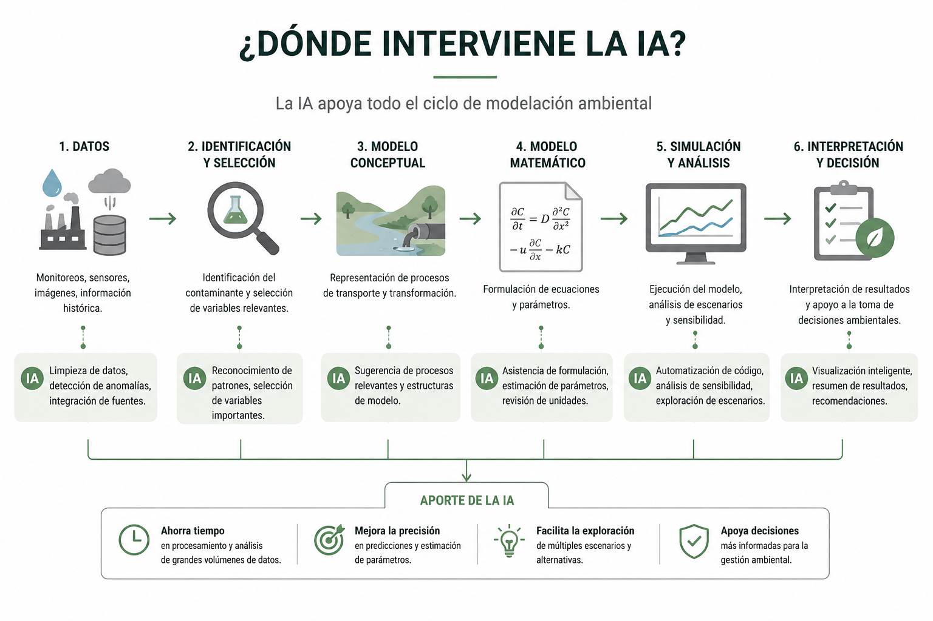

Slide 7
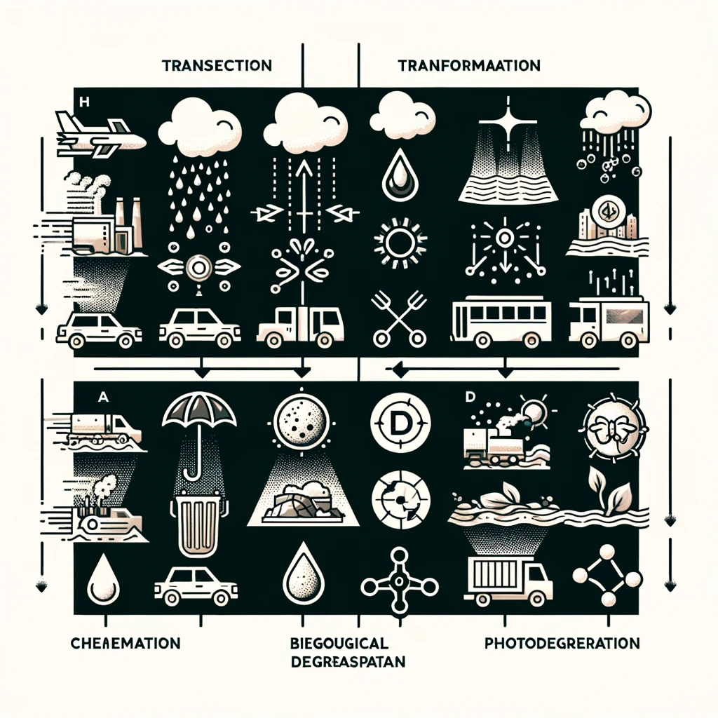
PROCESOS DE TRANSPORTE Y TRANSFORMACIÓN
Definición de Fenómenos de Transporte : Movimiento de contaminantes a través del medio ambiente por procesos físicos.
Definición de Fenómenos de Transformación : Cambios químicos, biológicos o radiactivos que alteran la composición de los contaminantes.

Slide 8
PROCESOS DE TRANSPORTE Y TRANSFORMACIÓN
Los fenómenos de transporte en sistemas ambientales juegan un papel crucial en la distribución de contaminantes y otros materiales. Estos fenómenos pueden clasificarse en varias categorías principales, cada una con mecanismos específicos:
Advección
Difusión
Dispersión
Sedimentación y erosión
Volatilización
Intercepción y deposito

Slide 9
PROCESOS DE TRANSPORTE Y TRANSFORMACIÓN
Advección
El fenómeno de advección se refiere al transporte de una sustancia o propiedad por el movimiento de un fluido. A diferencia de la difusión, que depende de gradientes de concentración, la advección es impulsada por el flujo del fluido mismo y puede transportar sustancias sobre largas distancias rápidamente. En sistemas ambientales, la advección es crítica para entender cómo se mueven los contaminantes en ríos, la atmósfera, y los océanos.

Slide 10
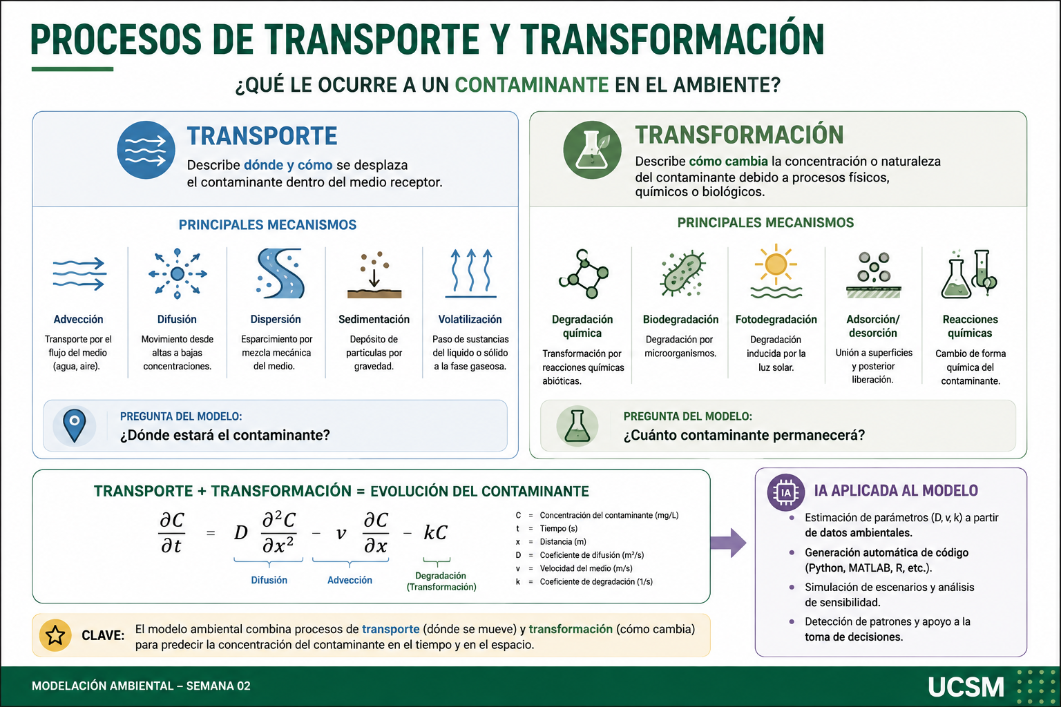

Slide 11
Una planta industrial dedicada a la fabricación de productos químicos se encuentra ubicada aguas arriba de una zona agrícola y de una captación destinada al abastecimiento de agua. Durante una operación de transferencia se produce una falla en una línea de conducción, generándose el vertimiento accidental de un contaminante orgánico soluble hacia el río.
El equipo de respuesta ambiental realiza un monitoreo inmediatamente aguas abajo del punto de descarga y determina una concentración inicial de 60 mg/L. Debido al movimiento del agua, el contaminante comienza a transportarse aguas abajo mediante advección y dispersión, mientras que simultáneamente experimenta un proceso natural de degradación química y biológica.
A cinco kilómetros del punto del derrame existe una zona agrícola que utiliza agua del río para riego y, aproximadamente a diez kilómetros, se localiza una captación de agua. Por esta razón, se requiere estimar cómo cambiará la concentración del contaminante a medida que se desplaza aguas abajo.
El equipo de ingeniería ambiental dispone de información hidráulica del río y de parámetros obtenidos de estudios previos del contaminante.

Slide 12
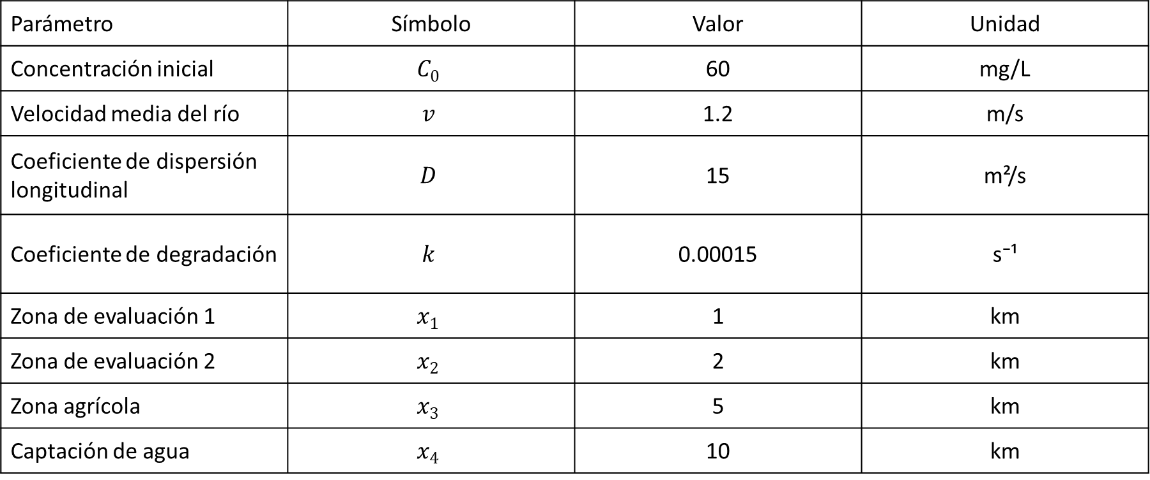
Parámetro | Símbolo | Valor | Unidad
Concentración inicial | $$C_{0}$$ | 60 | mg/L
Velocidad media del río | $$v$$ | 1.2 | m/s
Coeficiente de dispersión longitudinal | $$D$$ | 15 | m²/s
Coeficiente de degradación | $$k$$ | 0.00015 | s⁻¹
Zona de evaluación 1 | $$x_{1}$$ | 1 | km
Zona de evaluación 2 | $$x_{2}$$ | 2 | km
Zona agrícola | $$x_{3}$$ | 5 | km
Captación de agua | $$x_{4}$$ | 10 | km
¿Cuál será la concentración estimada del contaminante a 1, 2, 5 y 10 km aguas abajo del punto de vertimiento y cómo puede utilizarse la inteligencia artificial para apoyar la simulación y evaluación del problema?

Slide 13
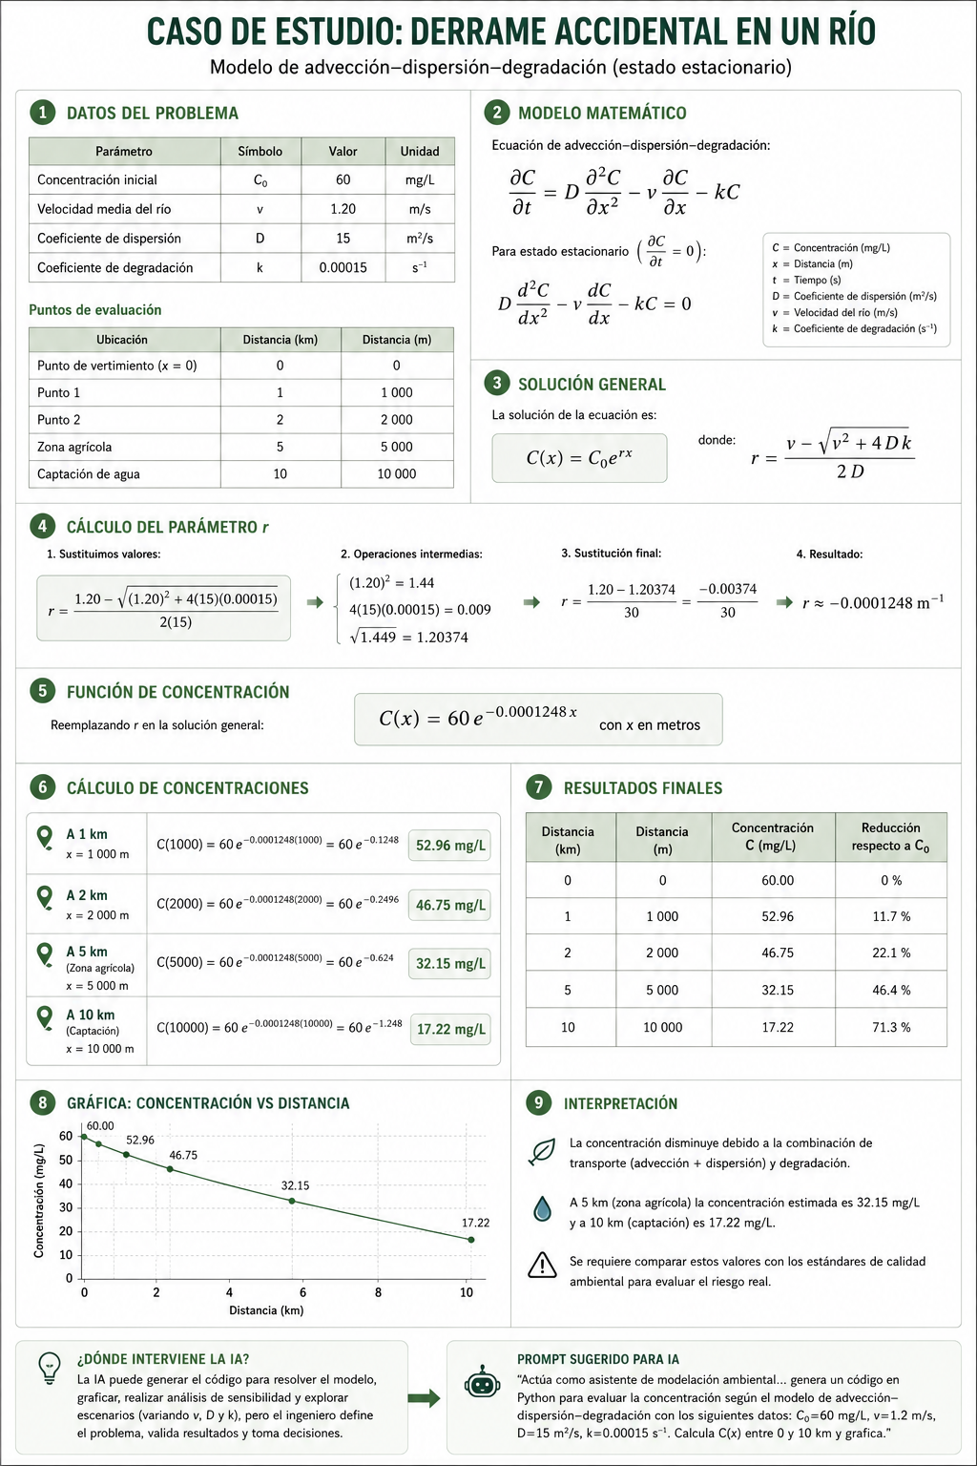

Slide 14
PROCESOS DE TRANSPORTE Y TRANSFORMACIÓN
Difusión
La difusión es un proceso fundamental por el cual las partículas se mueven desde una región de alta concentración hacia una de baja concentración, intentando alcanzar un estado de equilibrio. Este proceso es descrito matemáticamente por la Ley de Fick, que es fundamental en el estudio de la difusión en sistemas físicos, químicos y biológicos.

Slide 15
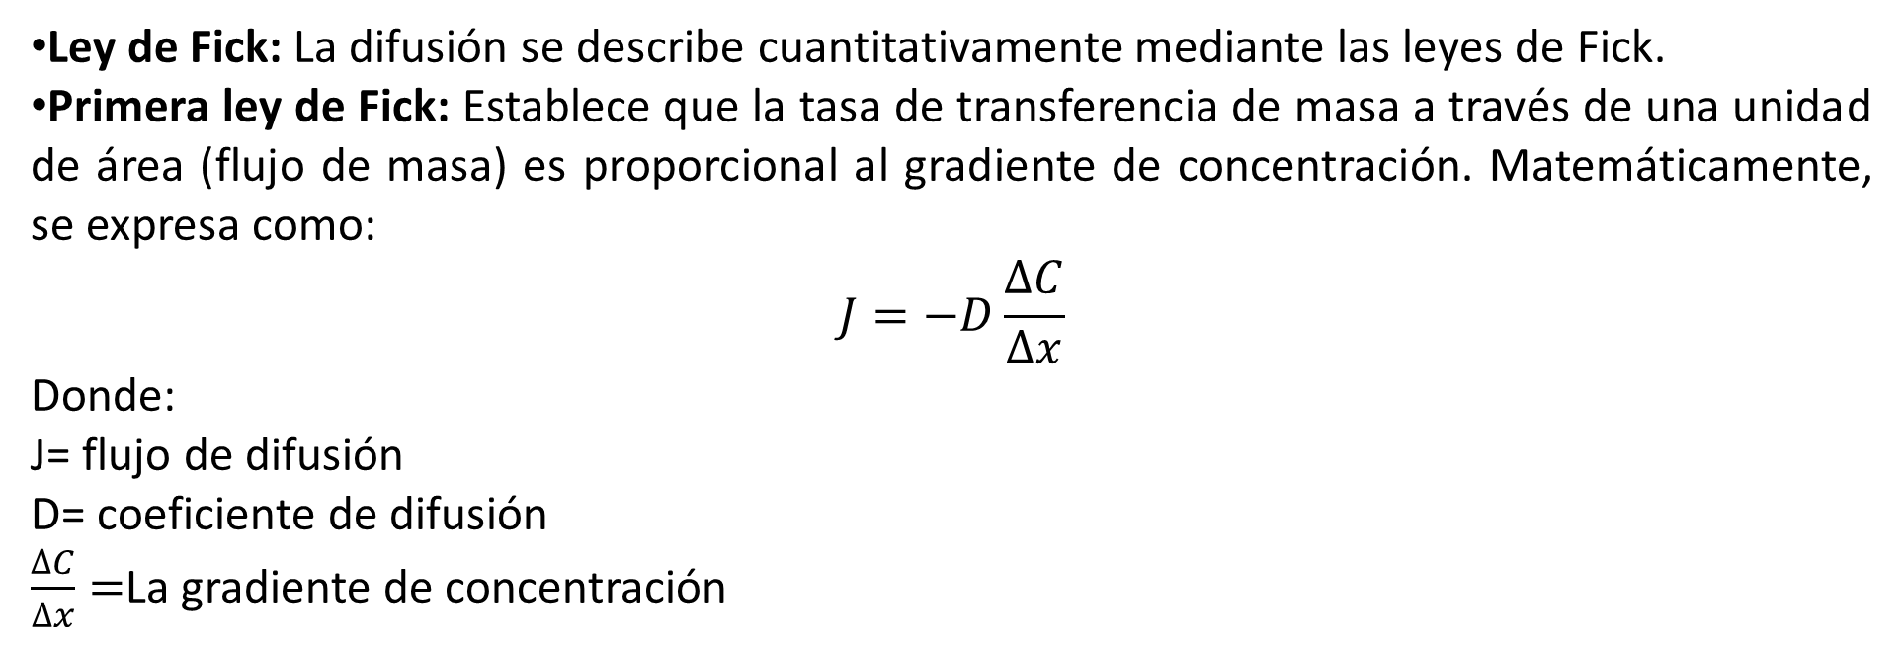
PROCESOS DE TRANSPORTE Y TRANSFORMACIÓN
Ley de Fick: La difusión se describe cuantitativamente mediante las leyes de Fick.
Primera ley de Fick: Establece que la tasa de transferencia de masa a través de una unidad de área (flujo de masa) es proporcional al gradiente de concentración. Matemáticamente, se expresa como:
$$J=−D\frac{∆C}{∆x}$$
Donde:
J= flujo de difusión
D= coeficiente de difusión
$\frac{∆C}{∆x}=$La gradiente de concentración

Slide 16
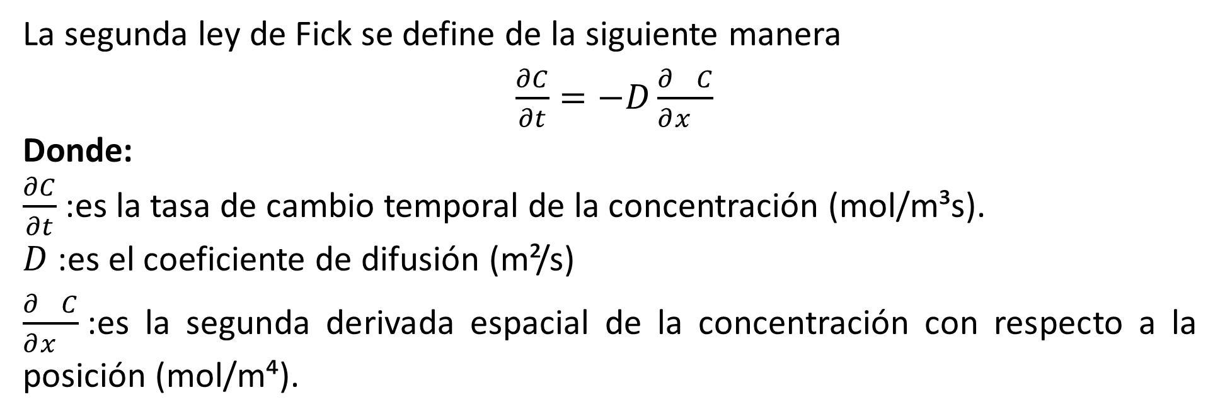
PROCESOS DE TRANSPORTE Y TRANSFORMACIÓN
La segunda ley de Fick se define de la siguiente manera
$\frac{∂C}{∂t}=−D\frac{∂^{}C}{∂x^{}}$
Donde:
$\frac{∂C}{∂t}$:es la tasa de cambio temporal de la concentración (mol/m³s).
$D$:es el coeficiente de difusión (m²/s)
$\frac{∂^{}C}{∂x^{}}$:es la segunda derivada espacial de la concentración con respecto a la posición (mol/m⁴).

Slide 17
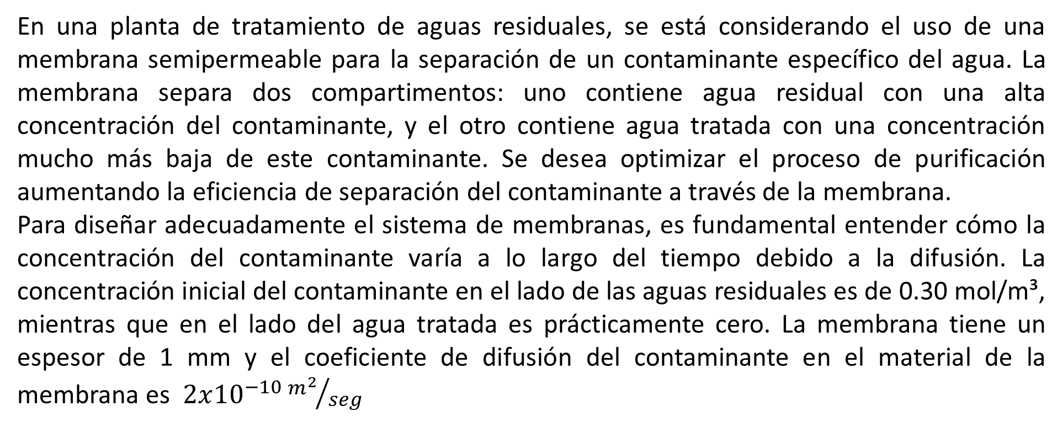
CASO DE ESTUDIO
En una planta de tratamiento de aguas residuales, se está considerando el uso de una membrana semipermeable para la separación de un contaminante específico del agua. La membrana separa dos compartimentos: uno contiene agua residual con una alta concentración del contaminante, y el otro contiene agua tratada con una concentración mucho más baja de este contaminante. Se desea optimizar el proceso de purificación aumentando la eficiencia de separación del contaminante a través de la membrana.
Para diseñar adecuadamente el sistema de membranas, es fundamental entender cómo la concentración del contaminante varía a lo largo del tiempo debido a la difusión. La concentración inicial del contaminante en el lado de las aguas residuales es de 0.30 mol/m³, mientras que en el lado del agua tratada es prácticamente cero. La membrana tiene un espesor de 1 mm y el coeficiente de difusión del contaminante en el material de la membrana es $2x{10}^{−10}{m^{2}}/{seg}$

Slide 18
CASO DE ESTUDIO
Concentración inicial del contaminante en el compartimento de aguas residuales ( C1​): 0.30 mol/m³
Concentración inicial del contaminante en el compartimento de agua tratada ( C2): 0 mol/m³
Espesor de la membrana ( LLargo ): 1 mm →0.001 m
Coeficiente de difusión del contaminante ( DD ): 2×10−10 m2/s

Slide 19
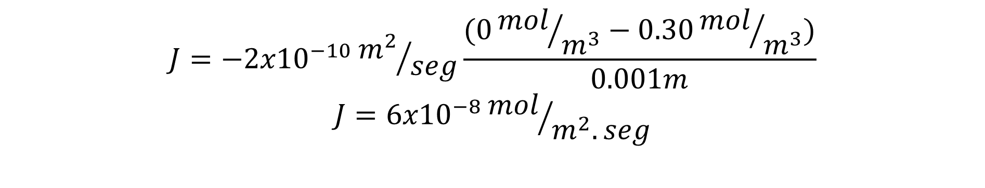
CASO DE ESTUDIO
$$J=−{2x10}^{−10}{m^{2}}/{seg}\frac{(0{mol}/{m^{3}}−0.30{mol}/{m^{3}})}{0.001m}$$
$$J={6x10}^{−8}{mol}/{m^{2}.seg}$$

Slide 20
CASO DE ESTUDIO
En una planta química, se ha detectado una fuga de amoniaco (NH₃) con una concentración 0.10 mol/m³ a una de las áreas de almacenamiento. El amoniaco se está difundiendo en el aire de la sala, partiendo de una concentración inicial muy alta en el punto de fuga que tiene una concentración prácticamente nula en el exterior de la sala. Se desea evaluar la tasa de difusión del amoniaco en el aire para implementar medidas de seguridad adecuadas y minimizar la exposición del personal, sabemos que la distancia del punto de fuga hasta el exterior es de 1000cm, si el coeficiente de difusión del amoniaco en el aire a temperatura ambiente es de 2.5×10−5m2/s. Determina el flujo de difusión del contaminante.

Slide 21
CASO DE ESTUDIO SEGUNDA LEY DE FICK
Se tiene una placa de acero de 1 metro de longitud en la cual se ha depositado una capa de un compuesto químico. Inicialmente, la concentración de este compuesto en la placa es de 5 mol/m³ en toda su extensión. Después de cierto tiempo, se mide la concentración del compuesto en dos puntos diferentes de la placa y se encuentra que a una distancia de 0.2 metros del extremo izquierdo la concentración es de 3 mol/m³, mientras que a una distancia de 0.8 metros del extremo izquierdo la concentración es de 2 mol/m³. Se sabe que el coeficiente de difusión del compuesto en el acero es de 8×10⁻¹⁰m²/s.
Utilizando la segunda ley de Fick, determina cómo cambia la distribución de concentración del compuesto químico en la placa de acero con el tiempo y la posición, y calcula la concentración del compuesto en diferentes puntos de la placa después de cierto tiempo.

Slide 22
CASO DE ESTUDIO SEGUNDA LEY DE FICK
Se tiene una placa de acero de 1 metro de longitud en la cual se ha depositado una capa de un compuesto químico. Inicialmente, la concentración de este compuesto en la placa es de 5 mol/m³ en toda su extensión. Después de cierto tiempo, se mide la concentración del compuesto en dos puntos diferentes de la placa y se encuentra que a una distancia de 0.2 metros del extremo izquierdo la concentración es de 3 mol/m³, mientras que a una distancia de 0.8 metros del extremo izquierdo la concentración es de 2 mol/m³. Se sabe que el coeficiente de difusión del compuesto en el acero es de 8×10⁻¹⁰m²/s.
Utilizando la segunda ley de Fick, determina cómo cambia la distribución de concentración del compuesto químico en la placa de acero con el tiempo y la posición, y calcula la concentración del compuesto en diferentes puntos de la placa después de cierto tiempo.

Slide 23
CASO DE ESTUDIO
Paso 1
Calcular la gradiente de concentración$\frac{∂C}{∂x}$ entre los dos puntos de medición de la concentración del compuesto
$\frac{∂C}{∂x}=\frac{3{mol}/{m^{3}}− 2{mol}/{m^{3}}}{0.8 m −0.2 m}$
$$\frac{∂C}{∂x}=1.6 {mol}/{m^{4}}$$

Slide 24
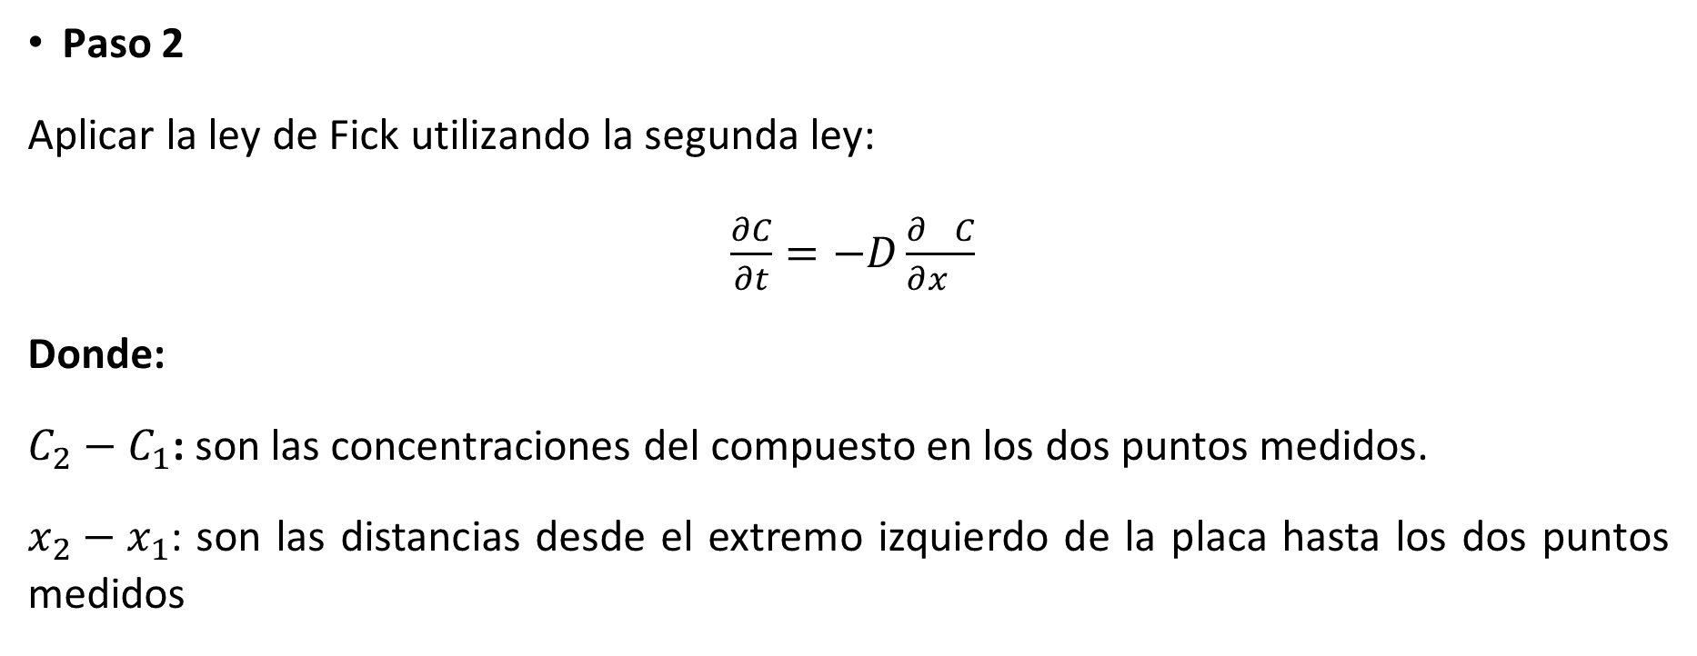
CASO DE ESTUDIO
Paso 2
Aplicar la ley de Fick utilizando la segunda ley:
$\frac{∂C}{∂t}=−D\frac{∂^{}C}{∂x^{}}$
Donde:
$C_{2}−C_{1}$: son las concentraciones del compuesto en los dos puntos medidos.
$x_{2}−x_{1}$: son las distancias desde el extremo izquierdo de la placa hasta los dos puntos medidos

Slide 25

CASO DE ESTUDIO
$$\frac{∂C}{∂t}=−\left({8x10}^{−10}{m^{2}}/{seg}\right)x1.6 {mol}/{m^{4}}$$
$$\frac{∂C}{∂t}={1.28x10}^{−9}{mol}/{m^{2}.seg}$$

Slide 26
CASO DE ESTUDIO
$$\frac{∂C}{∂t}=−\left({8x10}^{−10}{m^{2}}/{seg}\right)x1.6 {mol}/{m^{4}}$$
$$\frac{∂C}{∂t}={1.28x10}^{−9}{mol}/{m^{2}.seg}$$

Slide 27
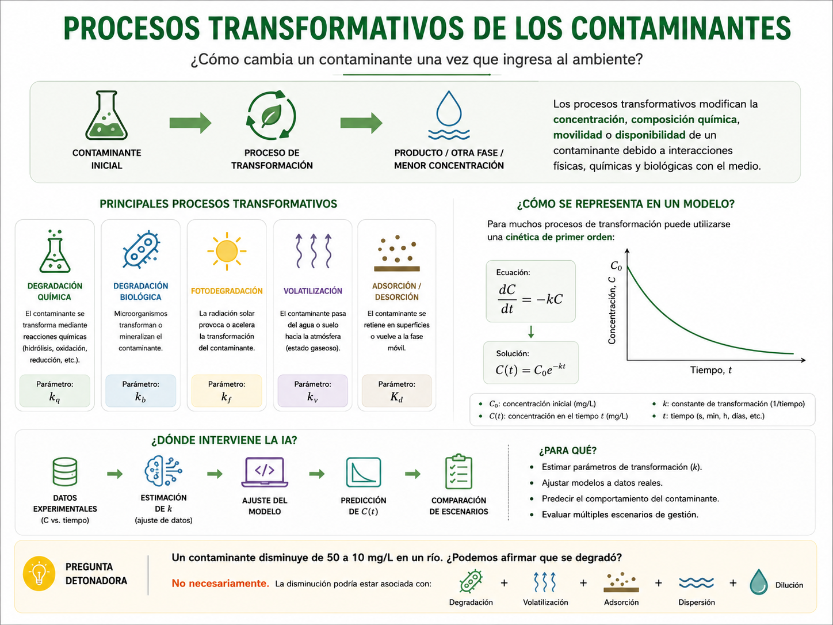

Slide 28
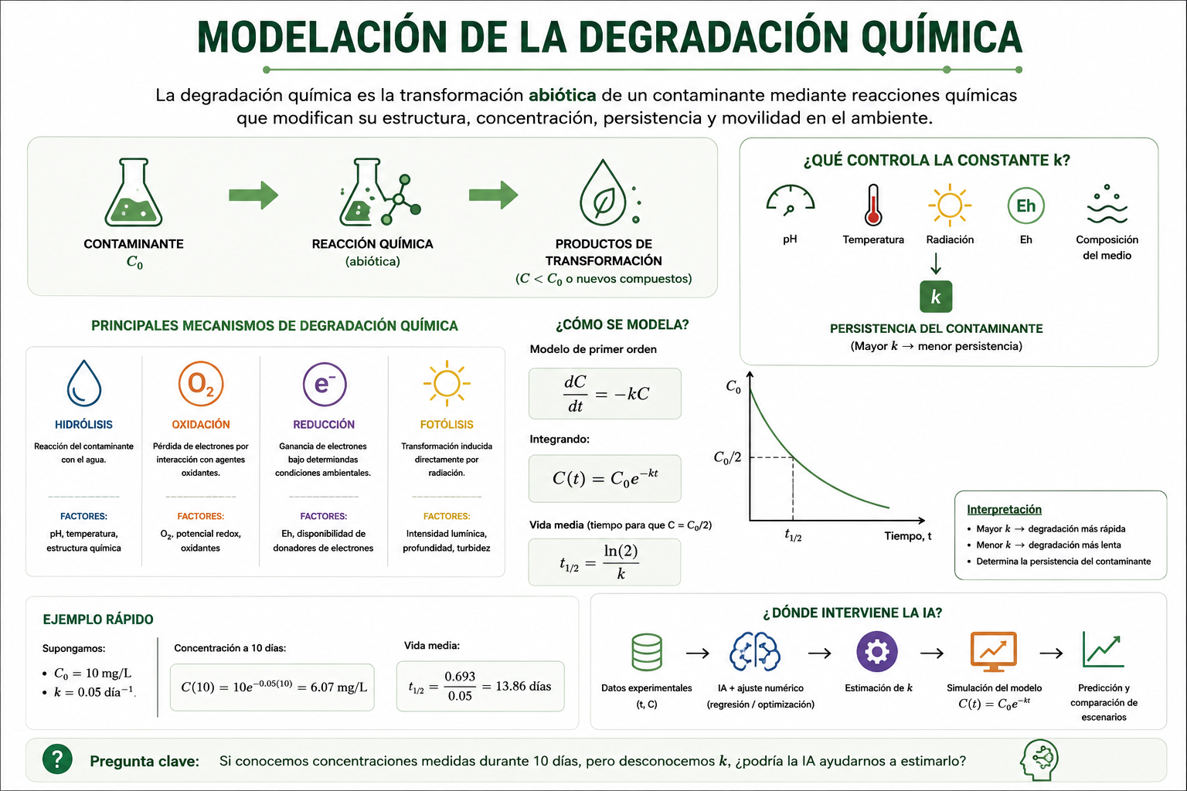

Slide 29
CASO DE ESTUDIO
Se desea determinar la degradación de un pesticida en un cuerpo de agua, se sabe que tiene una degradación de cinética de primer orden de 0.1 día-1 si el monitoreo mostro una concentración inicial de 5 mg/L. Determine su concentración del pesticida en 3 días.

Slide 30

$$C_{(t)}=5mg/L{.e}^{−0.1diax1.3dias}$$
$C_{(t)}=$3.7 mg/L

Slide 31
CASO DE ESTUDIO
Un contaminante orgánico ha sido detectado en un lago debido a un derrame accidental. Este contaminante se degrada en el ambiente acuático siguiendo una cinética de primer orden.
Datos :
Concentración inicial del contaminante en el lago (C0​) = 10 mg/L.
Coeficiente de velocidad de degradación ( kc ) = 0.05 día−1.
Pregunta : ¿Cuál será la concentración del contaminante en el lago después de 10, 15 y 20 días?
Grafique el comportamiento en 1 año

Slide 32
DEGRADACIÓN BIOLOGICA
La degradación biológica es un proceso natural y esencial en el ciclo de la materia, donde los contaminantes son descompuestos por organismos vivos, principalmente microorganismos como bacterias, hongos y algas.
Este proceso puede resultar en la mineralización completa del contaminante a dióxido de carbono, agua y otros compuestos inorgánicos simples, o en su transformación a metabolitos menos tóxicos o más biodegradables.

Slide 33
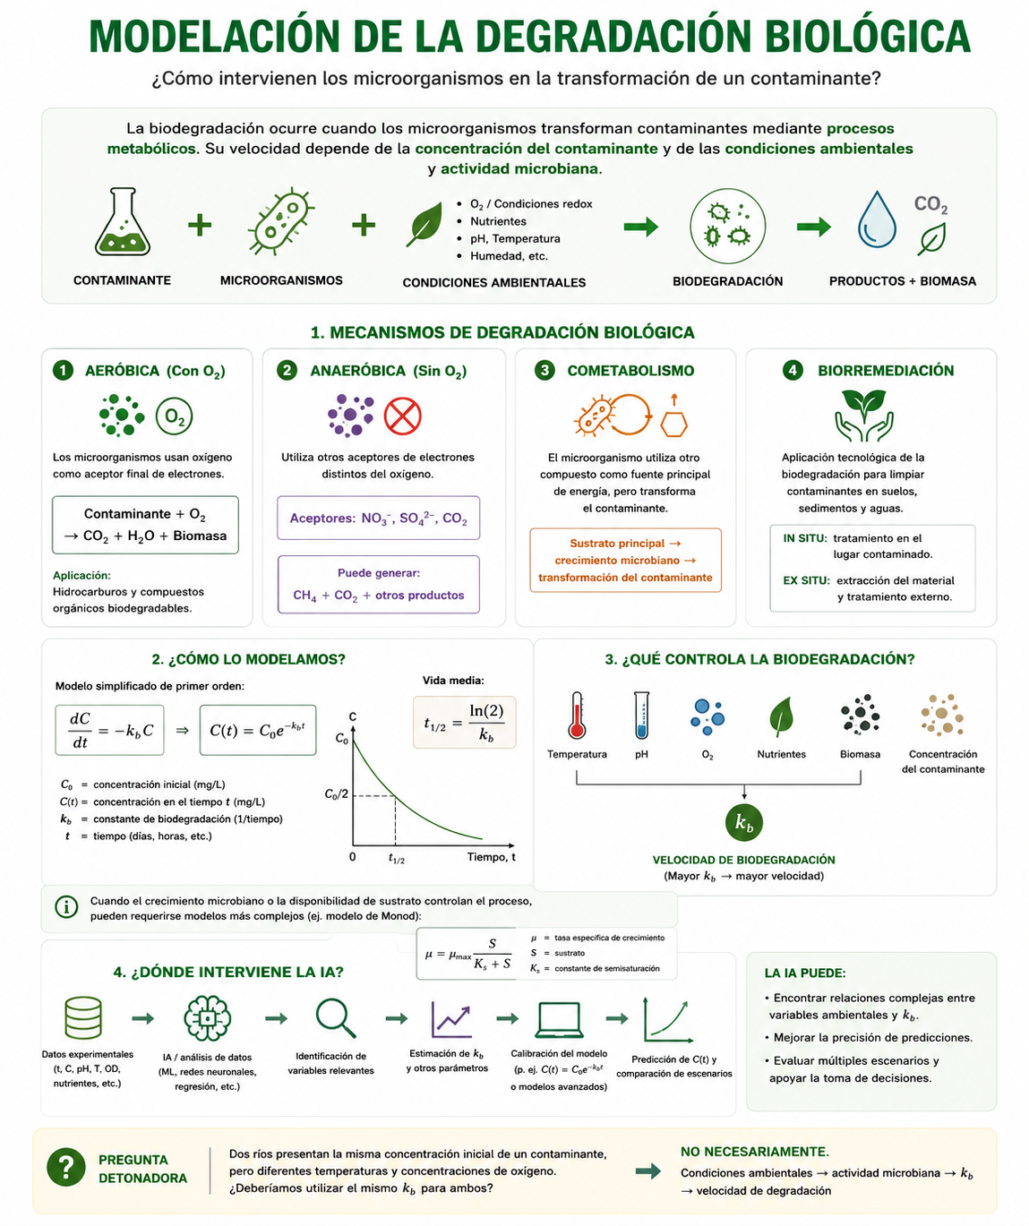

Slide 34
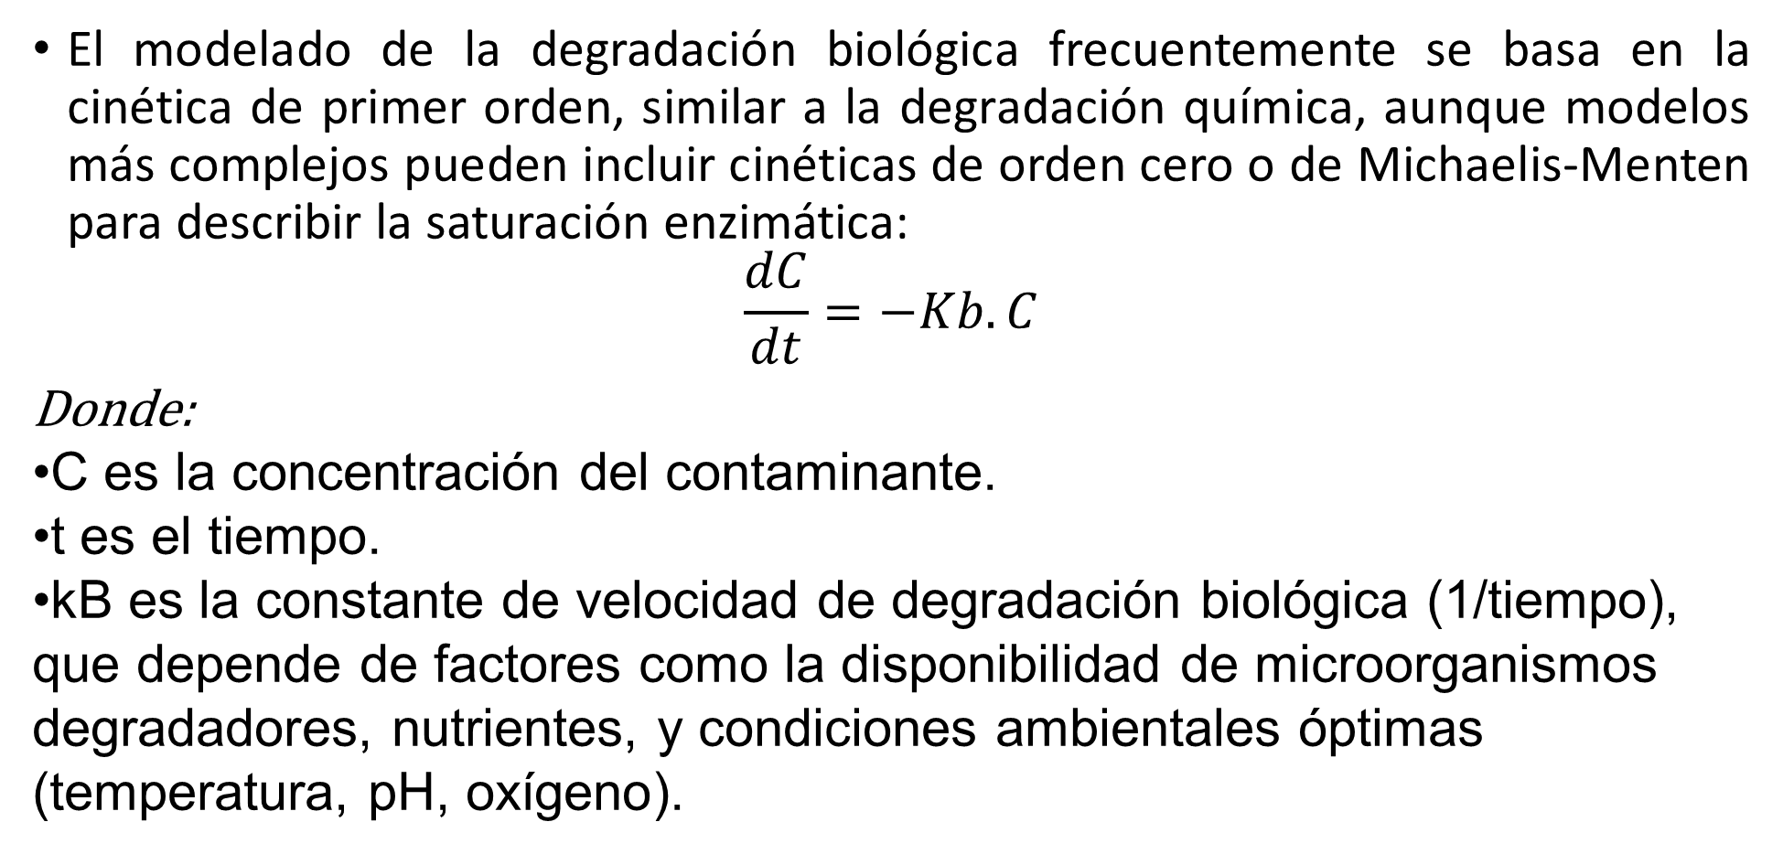
MODELO DE DEGRADACIÓN BIOLOGICA
El modelado de la degradación biológica frecuentemente se basa en la cinética de primer orden, similar a la degradación química, aunque modelos más complejos pueden incluir cinéticas de orden cero o de Michaelis-Menten para describir la saturación enzimática:
$$\frac{dC}{dt}=−Kb.C$$
Donde:
C es la concentración del contaminante.
t es el tiempo.
kB​ es la constante de velocidad de degradación biológica (1/tiempo), que depende de factores como la disponibilidad de microorganismos degradadores, nutrientes, y condiciones ambientales óptimas (temperatura, pH, oxígeno).

Slide 35
CASO DE ESTUDIO
Supongamos un contaminante orgánico en un sistema acuático que se degrada biológicamente bajo condiciones aeróbicas. Si la concentración inicial es de 200 mg/L y la constante de velocidad de degradación biológica es de 0.1 d−1
Calcule la concentración luego de 10 días

Slide 36
CINETICA DE ORDEN CERO
En la cinética de orden cero, la velocidad de la reacción es constante e independiente de la concentración del reactivo.
Esto significa que la tasa de cambio de la concentración del reactivo con respecto al tiempo es constante.
La cinética de orden cero se observa comúnmente cuando un reactivo está en exceso o cuando la reacción está limitada por factores externos como la luz solar o la superficie de un catalizador.
La cinética de orden cero es típicamente aplicada en procesos de degradación de contaminantes a alta concentración o en el metabolismo de drogas a altas dosis donde el sistema de eliminación (por ejemplo, enzimas hepáticas) está saturado.

Slide 37
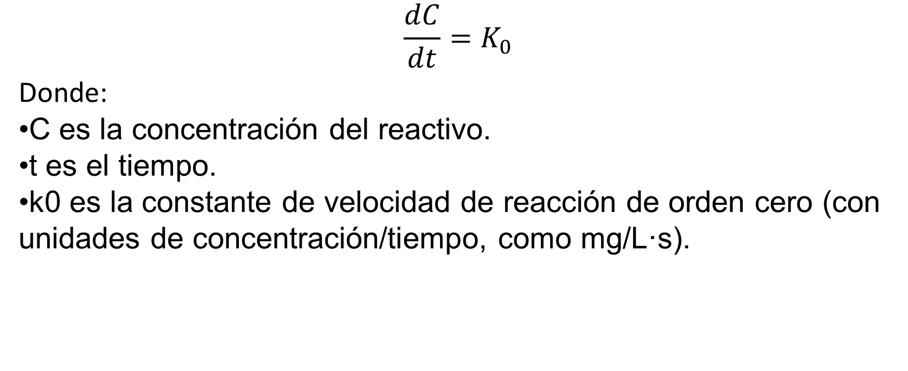
ECUACIÓN DE LA CINETICA DE ORDEN CERO
$$\frac{dC}{dt}=K_{0}$$
Donde:
C es la concentración del reactivo.
t es el tiempo.
k0​ es la constante de velocidad de reacción de orden cero (con unidades de concentración/tiempo, como mg/L·s).

Slide 38
CINETICA DE MICHAELIS – MENTEN
La cinética de Michaelis-Menten describe cómo la velocidad de muchas reacciones enzimáticas depende de la concentración de un sustrato.
Este modelo asume que la formación del complejo enzima-sustrato es un paso rápido y reversible, seguido de un paso más lento de formación del producto y regeneración de la enzima libre.
Es particularmente útil para describir situaciones en las que la velocidad de la reacción aumenta con la concentración del sustrato hasta alcanzar una velocidad máxima.

Slide 39
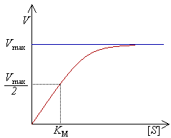

Slide 40
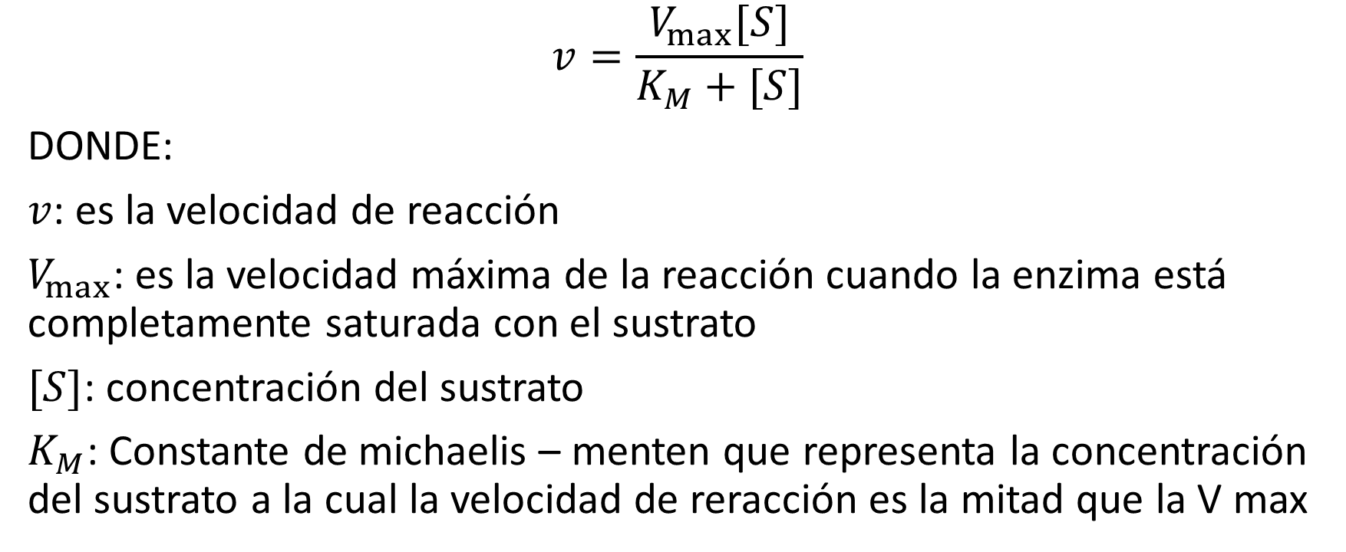
ECUACIÓN DE MICHAELIS - MENTEN
$$v=\frac{V_{max⁡}[S]}{K_{M}+[S]}$$
DONDE:
$v$: es la velocidad de reacción
$V_{max⁡}$: es la velocidad máxima de la reacción cuando la enzima está completamente saturada con el sustrato
$[S]$: concentración del sustrato
$K_{M}$: Constante de michaelis – menten que representa la concentración del sustrato a la cual la velocidad de reracción es la mitad que la V max

Slide 41
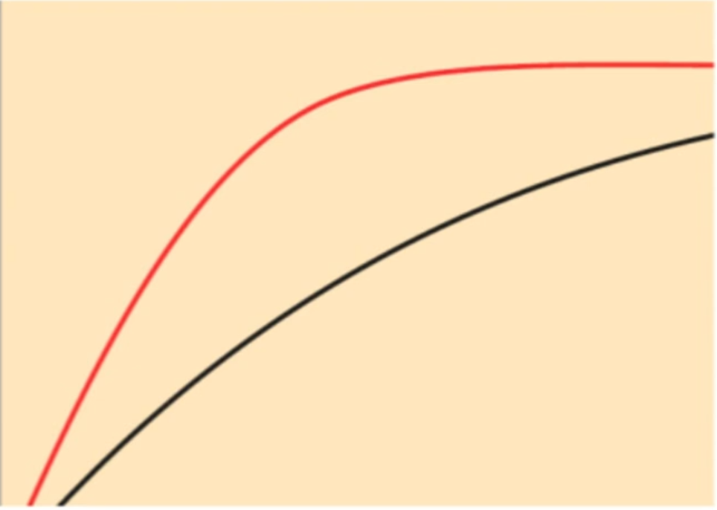
CASO DE ESTUDIO
Una enzima que cataliza la reacción X→Y se aisló de dos especies bacterianas diferentes. Ambas enzimas tienen la misma Vmax pero diferentes valores de Km para el sustrato. La enzima A tiene una Km de 2.0 MM, mientras que la enzima B tiene una Km de 0.5 M. El gráfico representa las cinéticas de reacción llevadas a cabo con la misma concentración de cada enzima y con [X]= 1 uM. determine el KM de cada uno de ellas

Slide 42
CASO DE ESTUDIO
Un contaminante orgánico, específicamente un pesticida, ha sido detectado en un lago a una concentración inicial de 50 mg/L. La agencia ambiental local desea reducir esta concentración a un nivel seguro de 5 mg/L utilizando un tratamiento enzimático específico.
Datos:
Concentración inicial del pesticida = 50 mg/L.
Concentración objetivo = 5 mg/L.
Vmax de la enzima degradadora = 10 mg/L·día (velocidad máxima a la que la enzima puede degradar el pesticida).
KM de la enzima respecto al pesticida = 20 mg/L (concentración de pesticida a la cual la velocidad de degradación es la mitad de Vmax).
Calcule el tiempo estimado para llegar a la concentración requerida

Slide 44
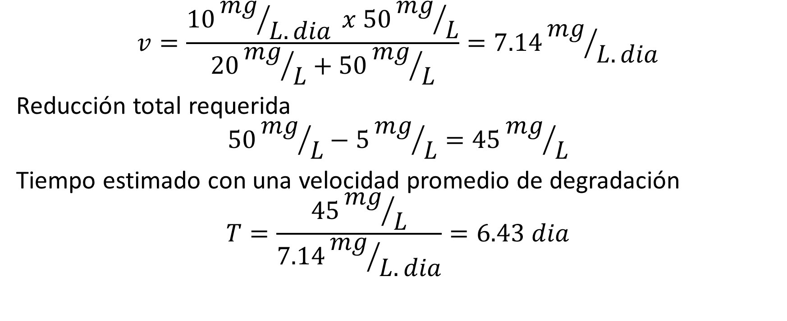
CASO DE ESTUDIO
$$v=\frac{10{mg}/{L.dia} x 50{mg}/L}{20{mg}/L+50{mg}/L}=7.14{mg}/{L.dia}$$
Reducción total requerida
$$50{mg}/L−5{mg}/L=45{mg}/L$$
Tiempo estimado con una velocidad promedio de degradación
$$T=\frac{45{mg}/L}{7.14{mg}/{L.dia}}=6.43 dia$$

Slide 45
CASO DE ESTUDIO
Tratamiento Enzimático para la Remoción de un Fármaco en Aguas Residuales
Para el tratamiento enzimático se desea utilizar el modelo cinético de Michaelis-Menten para evaluar la efectividad de un tratamiento enzimático en la remoción de un fármaco contaminante en una planta de tratamiento de aguas residuales y determinar cuánto tiempo se necesita para alcanzar una reducción significativa de su concentración.
Un compuesto farmacéutico ha sido detectado en las aguas residuales a una concentración preocupante debido a su potencial impacto negativo en el medio ambiente acuático. Se ha propuesto un tratamiento enzimático específico para su remoción.
Datos :
Concentración inicial del fármaco = 100 mg/L.
Concentración objetivo = 10 mg/L.
Vmax de la enzima específica = 25 mg/L·día (velocidad máxima de degradación del fármaco).
KM de la enzima respecto al fármaco = 50 mg/L (concentración de fármaco a la cual la velocidad de degradación es la mitad de Vmax​).
¿Cuánto tiempo tomará reducir la concentración del fármaco de 100 mg/L a 10 mg/L utilizando el tratamiento enzimático?

Slide 46
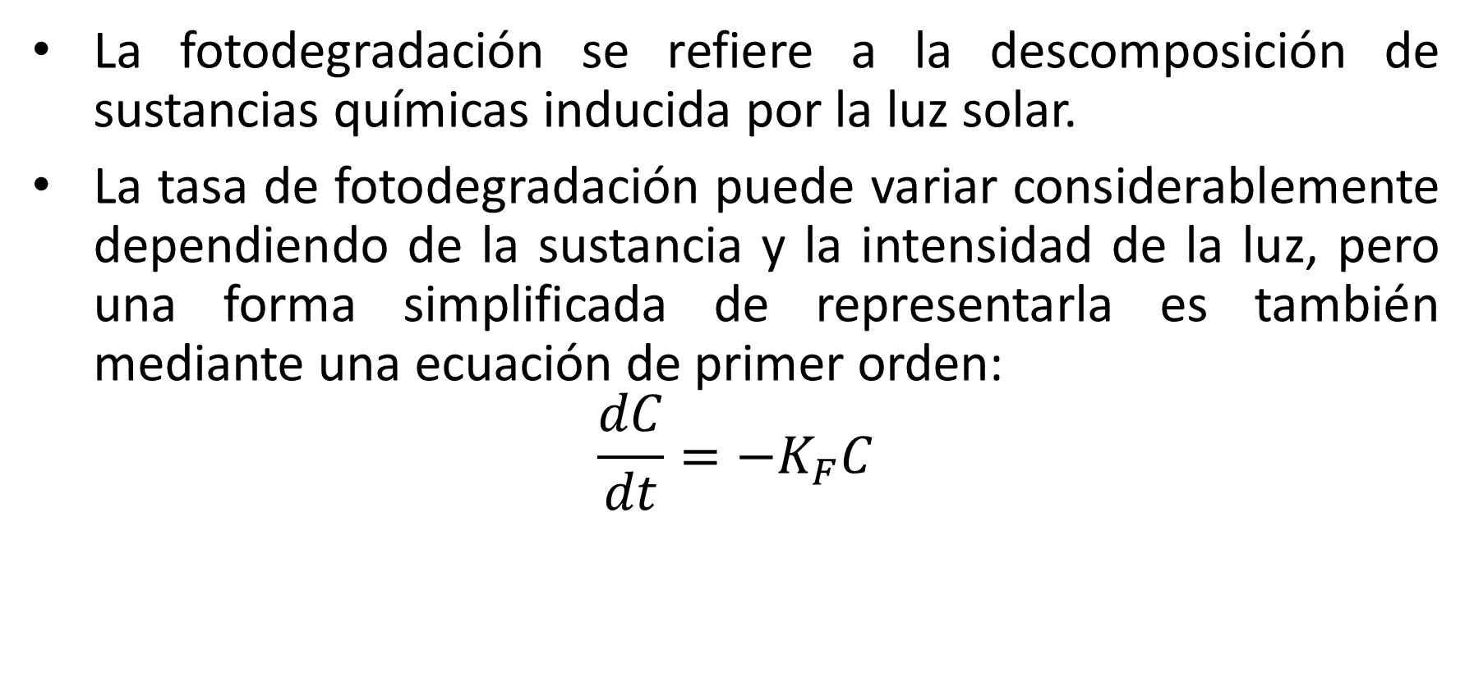
FOTO DEGRADACIÓN
La fotodegradación se refiere a la descomposición de sustancias químicas inducida por la luz solar.
La tasa de fotodegradación puede variar considerablemente dependiendo de la sustancia y la intensidad de la luz, pero una forma simplificada de representarla es también mediante una ecuación de primer orden:
$$\frac{dC}{dt}=−K_{F}C$$

